Slide 1
다중 스레드

Slide 2
목차
스레드란
Thread 클래스
Runnable 인터페이스
스레드 동기화
스레드 우선순화

Slide 3
스레드란
스레드
  하나의 프로세스(실행중인 프로그램) 내에서 일을 처리하는 세부 실행 단위
CPU처리
타임 슬라이스
멀티프로세스 시스템
(운영체제 지원)
프로세스A
프로세스B
프로세스C
타임 슬라이스
A
B
C
CPU처리
A스레드
프로세스
B스레드
C스레드
멀티스레드 시스템
Notes:
하나의 프로세스가 여러개의 작업을 동시에 할때 각각의 작업을 스레드라고 한다.
웹서버 프로세스가 멀티프로세스 시스템에서 실행된다면 접속하는 한 사용자의 작업이 끝난 후에 다음 사용자에 대한 처리를 해야 한다
사용자 입장에서는 매우 오랫동안 기다린다고 생각
멀티스레드 시스템에서는 하나의 스레드가 한 사용자에 대한 처리를 하는 것과 동시에 다른 스레드는 다른 사용자를 위한 작업을 실행할 수 있다.
게임에서도 게임에 필요한 모든 데이터를 가져와서 플레이어를 기다려야 한다. 하지만 멀티스레드 시스템에서는 당장 필요한 데이터만 로드한 후
게임을 실행하고, 다른 스레드는 계속 로드할 수 있다.
가메출판사
26年 11月 7日
저자:성윤정(techsung@chol.com)

Slide 4
Thread 클래스
main 메소드
  하나의 작업단위가 되며 이것도 하나의 스레드로 동작
Thread 클래스를 사용하는 단계
  Thread 클래스에서 상속받아 클래스 정의
  run ()메소드를 오버라이딩하여 내부에 작업을 기술
  완성된 클래스를 객체 생성후 start ()메소드를 실행
Thread를 다루는 방법(2가지)
  Thread 클래스 상속
    Thread클래스의 run()메소드를 오버라이딩하면 완벽한 스레드가 된다
  Runnable 인터페이스 상속
    자바의 클래스는 다중 상속이 안되므로 다른 것을 상속했다면 Thread클래스를 상속할 수 없다. 이때 Runnable인터페이스를 사용한다.

Slide 5
1. Thread 클래스 상속
class ThreadEx1 extends Thread {
public void run() {
while(true) {
//실행할 명령들
}
}
:
ThreadEx1 my=new ThreadEx1();
my.start();
- run()메소드에는 스레드가 실행할 모든 일을 정의한다
- run()메소드는 종료되면 스레드는 자동으로 소멸된다.
- 스레드가 무한루프에 빠지더라도 null값을 대입하기만
하면 언제든지 제거할 수 있기 때문에 보통 무한 루프로
만든다.

Slide 6

Thread클래스의 메소드
메소드 | 설명
void start() | 스레드를 생성하고 run()메소드를 실행시키는 메소드
void run() | 스레드가 할 일을 정의한 메소드
String getName() | 스레드의 이름을 반환
void setName() | 스레드의 이름을 설정
void sleep(long millis) | 1000분의 millis초 만큼 스레드를 중지시킨 후 재실행
boolean isAlive() | 쓰레드가 살아있는지 확인

Slide 7
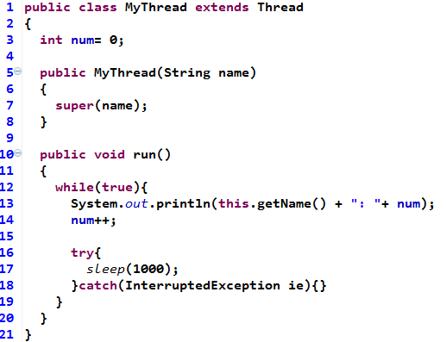
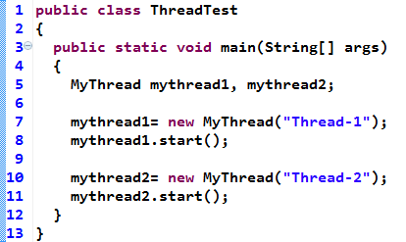
실습:Thread 클래스
MyThread.java
ThreadTest.java
Notes:
종료 또는 Ctrl +C
가메출판사
26年 11月 7日
저자:성윤정(techsung@chol.com)

Slide 8
2. Runnable 인터페이스
Runnable 인터페이스를 사용하는 단계
  Runnable 인터페이스를 상속받아 클래스 정의
  run ()메소드를 오버라이딩하여 내부에 작업을 기술
  클래스를 객체 생성(my)
  Thread클래스의 생성자에게 인수로 (my)를 전달
class ThreadEx2 implements Runnable {
public void run() {
while(true) {
//실행할 명령들
}
}
;
ThreadEx2 my= new ThreadEx2(); //객체생성
Thread t= new Thread(my); //생성한 my객체를 인수로 스레드 생성
t.start();

Slide 9
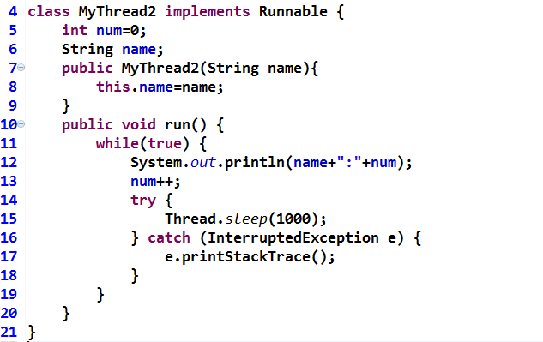
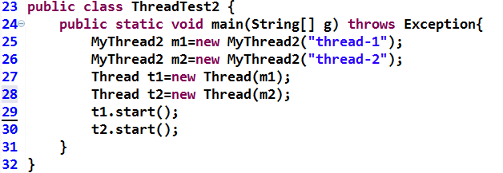
실습1:Runnable 인터페이스

Slide 10
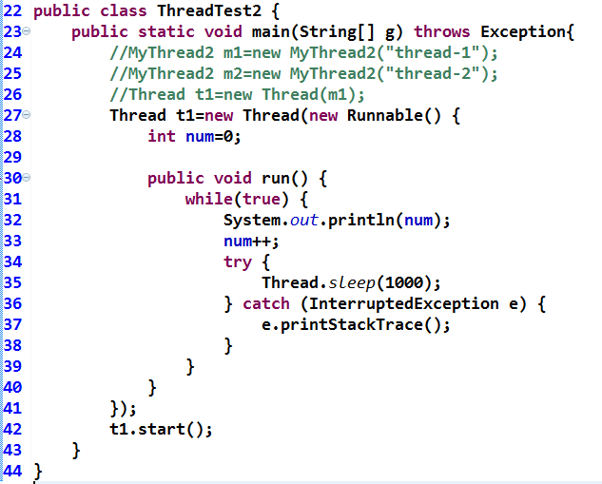
실습2:Runnable 인터페이스

Slide 11
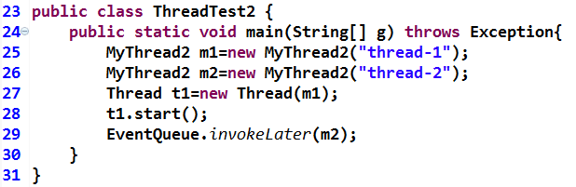
EventQueue 클래스
EventQueue 클래스는 시스템에서 발생하는 이벤트를 Queue 형태로 관리
응용 프로그램 하나에는 이러한 EventQueue도 하나만 존재하게 된다.
응용 프로그램에서 발생하는 모든 이벤트는, 이벤트를 처리하는 쓰레드가 내부에 존재하여 처리하고 있다

Slide 12
EventQueue 클래스의 메소드
메소드 | 설명
static void invokeAnyWait(Runnable runnable) | 큐이 등록된 모든 이벤트가 처리되고 runnable.run()의 실행
static void invokeLate(Runnable runnable) | 이벤트 큐에 runnable.run()의 내용을 넣고 바로 리턴
static boolean isEvnetDispachThread() | 현재 스레드가 이벤트 디스패칭 스레드인지 여부를 판단

Slide 13
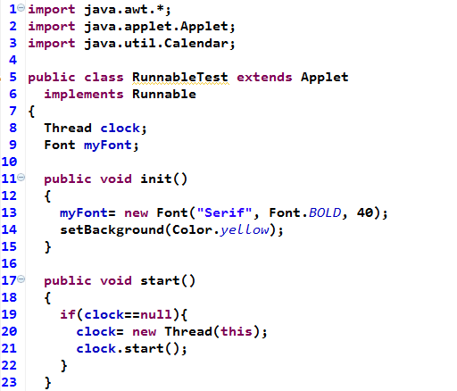
실습3:Runnable 인터페이스
뒷면 계속

Slide 14
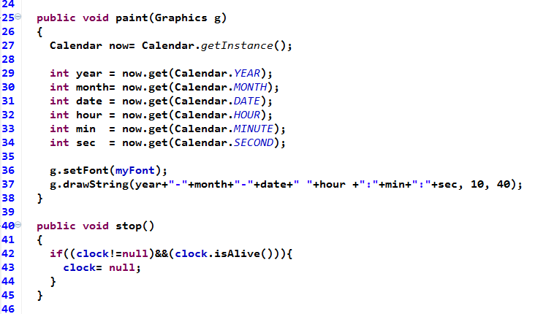
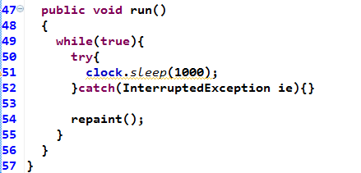
Notes:
repaint()메소드는 paint() 메소드를 실행하는 것
가메출판사
26年 11月 7日
저자:성윤정(techsung@chol.com)

Slide 15
3. 스레드의 동기화
스레드의 동기화
  여러개의 스레드가 하나의 자원을 동시에 접근하여 사용할 경우 발생하는 문제를 해결하기 위한 방법
  스레드 동기화 하는 방법(2가지)
    synchronized 키워드를 사용하여 메소드를 동기화
    synchronized{ } 특정 블록을 동기화
    또는 synchonized(객체) { }

Slide 16
스레드의 동기화 방법
1) 메소드를 동기화
  public synchronized void method() {
  //내용
  }
2) 블록을 동기화
  public void method() {
  synchronized {
  //내용
  }
  }
또는
  synchronized(Object) {
  //내용
  }

Slide 17
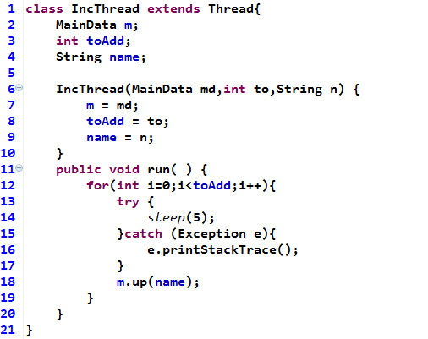
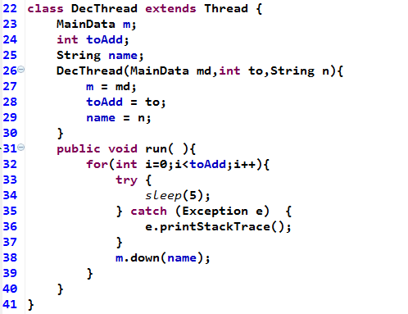
실습:스레드 동기화
뒷면 계속

Slide 18
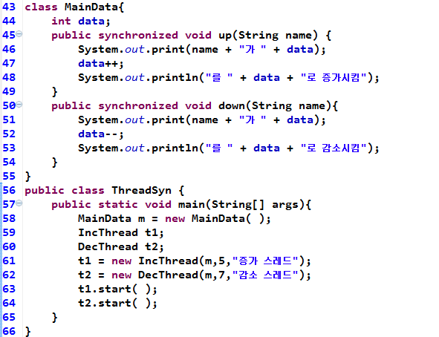
실습:스레드 동기화

Slide 19
4. 스레드 우선순위
스레드를 생성하면 기본적으로 중간정도(NORM_PRIORITY:5)의 우선순위 가짐
우선순위(1~10)
  MAX_PRIORITY :10 (최상위 우선순위)
  MIN_PRIORITY : 1 (최하위 우선순위)
메소드
  setPriority()
    우선권을 상수 중 하나를 설정
  getPriority()
    현재의 우선순위를 알고 싶을 때

Slide 20
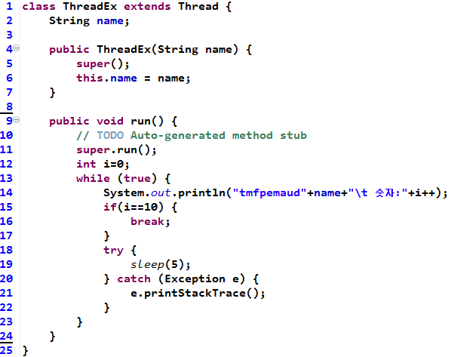
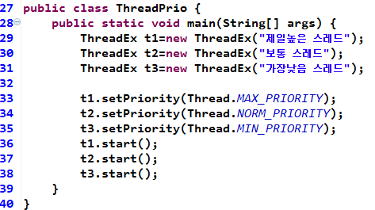
실습:스레드 우선순위

